Slide 1
Metoda konjugovaných gradientů Programování inženýrských aplikací I.
FAKULTA STROJNÍ
Mikhail Veshkin, Monika Kubrová
2022

Slide 2
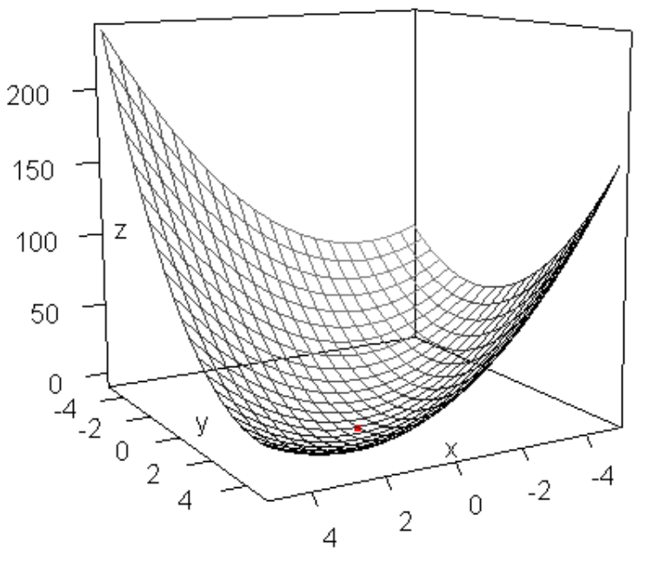
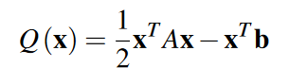
Řešení rovnice Ax = b
Vytvoření kvadratické formy
Notes:
Případ ve 2D, hodnota kvadratické formy – tu my minimalizujeme, na obrázku je kvadratická forma a její minimum

Slide 3
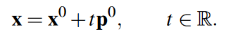
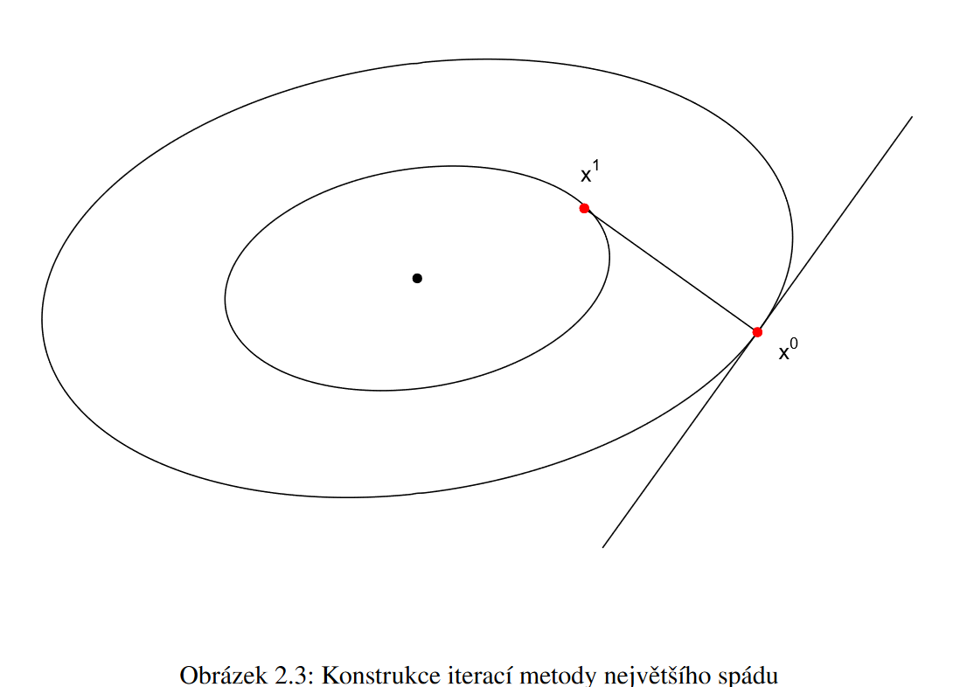
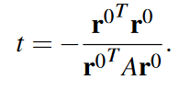
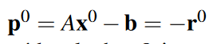
Metoda největšího spádu
Původně byla navržena metoda největšího spádu
Notes:
t….délka kroku, r…reziduum, p….směr, největší spád = gradient (kolmost), Myšlenka gradientních metod spočívá ve zvolení počáteční aproximace x0 a následném určení x1 pomocí vzdálenosti t0 od bodu x0 ve zvoleném směru p0.

Slide 4
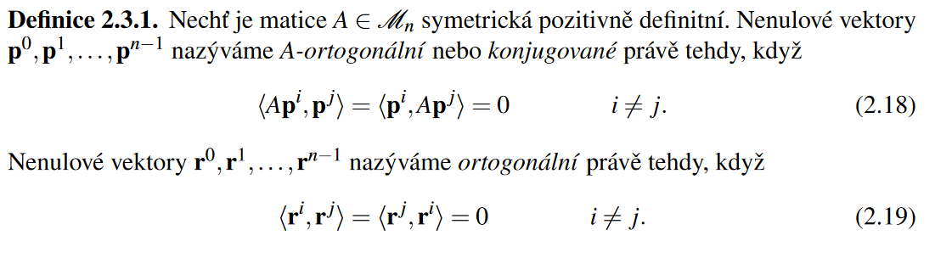
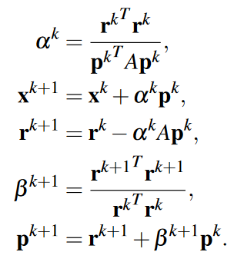
Metoda konjugovaných gradientů
Je lepší pohybovat se v konjugovaných směrech
Notes:
Alfa…délka kroku, beta….koef. Pro Aortogonálního (konjug.) směru pro následující konjugovaný vektor

Slide 5
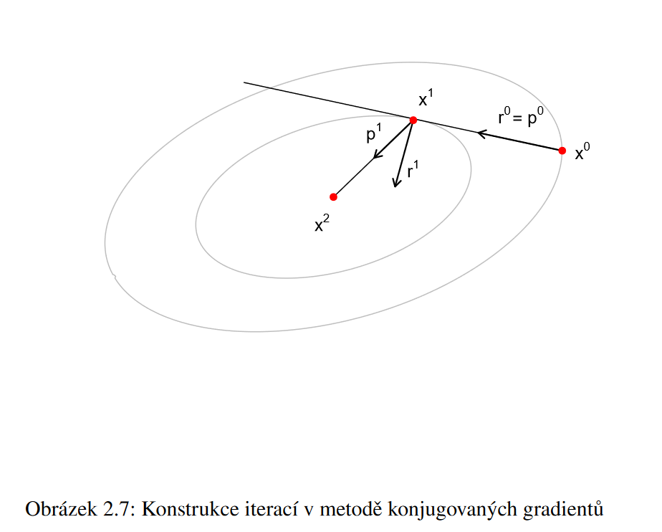
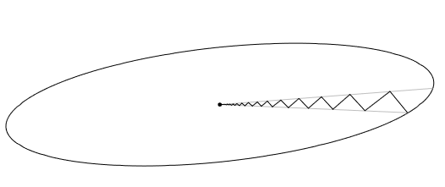
Metoda konjugovaných gradientů

Slide 6
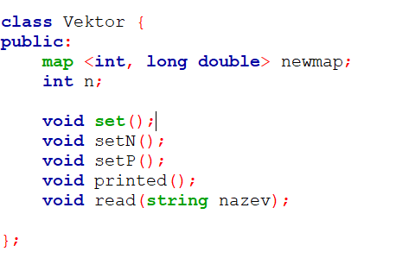
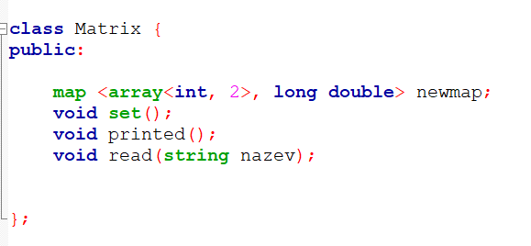
Řešení pro řídkou matici
Řídká je matice, která má převážnou většinu prvků nulových.
Efektivní reprezentace dat

Slide 7
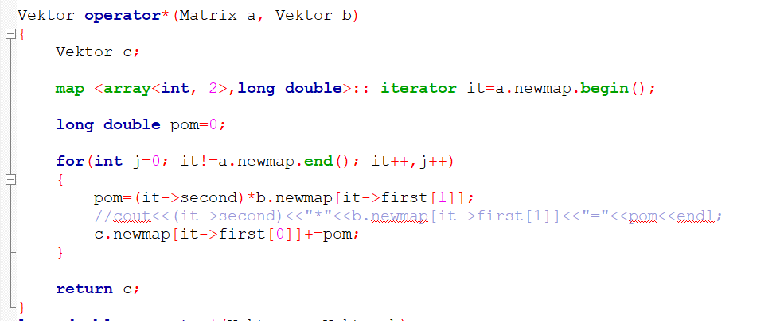
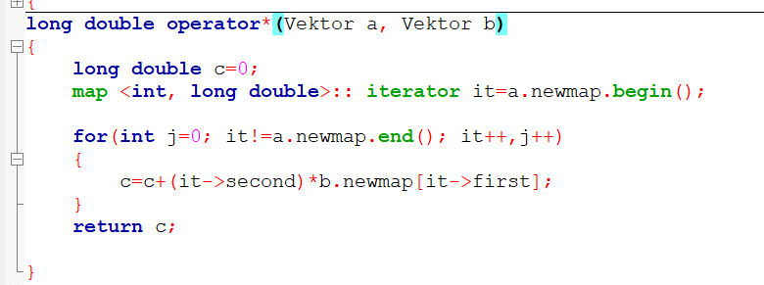
Řešení pro řídkou matici
Override operátorů pro řídkou matici
Násobení matice s vektorem
Skalární součin vektorů

Slide 8
Řešení pro řídkou matici
Override operátorů pro řídkou matici
Násobení matice s vektorem
Skalární součin vektorů

Slide 9
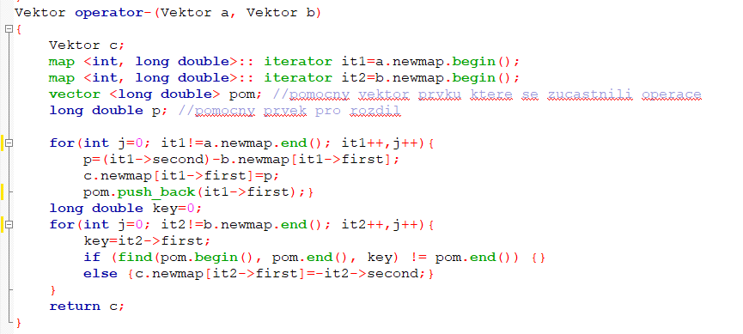
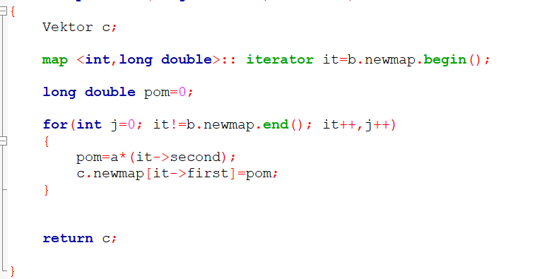
Override operátorů pro řídkou matici
Rozdíl/součet dvou vektorů
Násobení vektoru skalárem

Slide 10
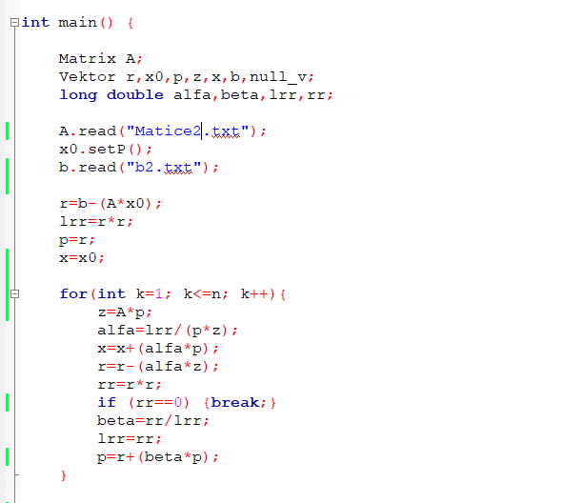
Implementace algoritmu

